Slide 1

AI 제어실습 발표
손 제스처 인식을 통하여
램프에 불 켜기 With Python, Arduino IDE

Slide 2
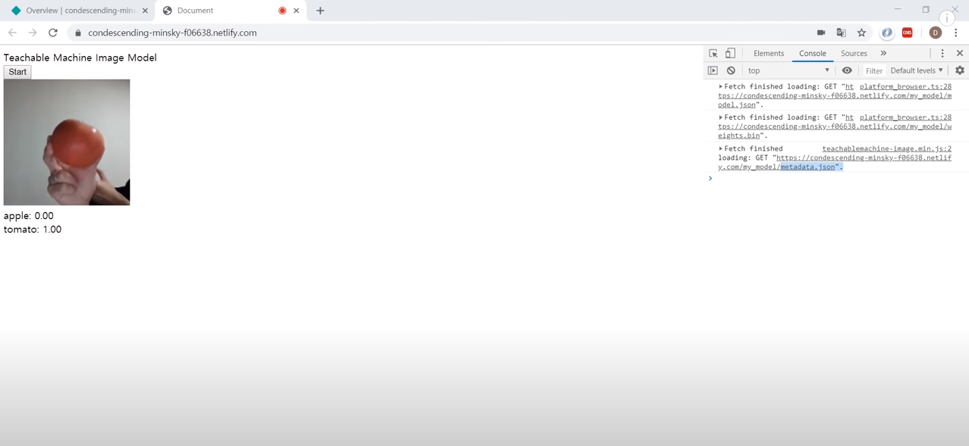
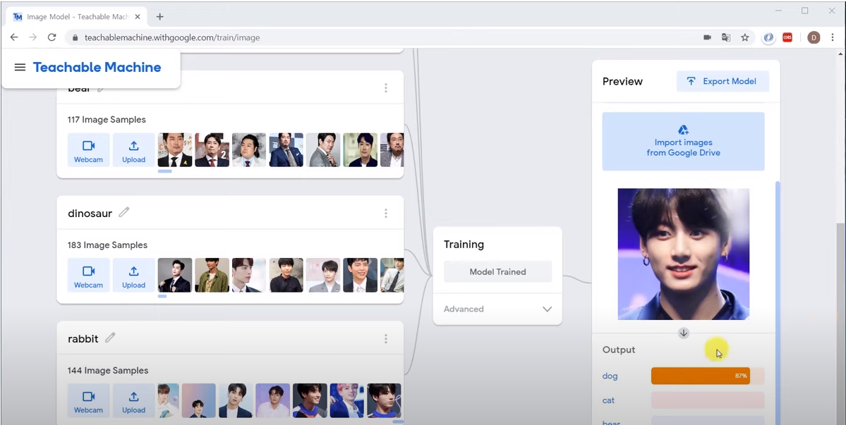
주제 선정한 이유 (교체한 이유)
사람사진을 이용한 학습
AI의 불정확한 판단
사진마다 배경색, 액세서리, 인물의 표정등 많은 차이
각 개인의 주장과 다른 결과
너무나도 많은 학습이 필요
1
2

Slide 3
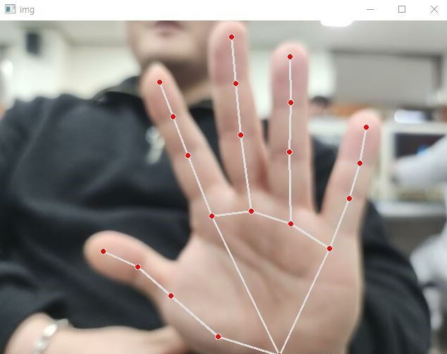
주제 선정한 이유
손가락을 이용한 학습
사람표정의 영향과, 배경의 영향을 적게 받음
AI의 보다 정확한 판단
사람들이 판단하기에 객관적
카메라를 이용한 손쉬운 학습

Slide 4

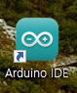
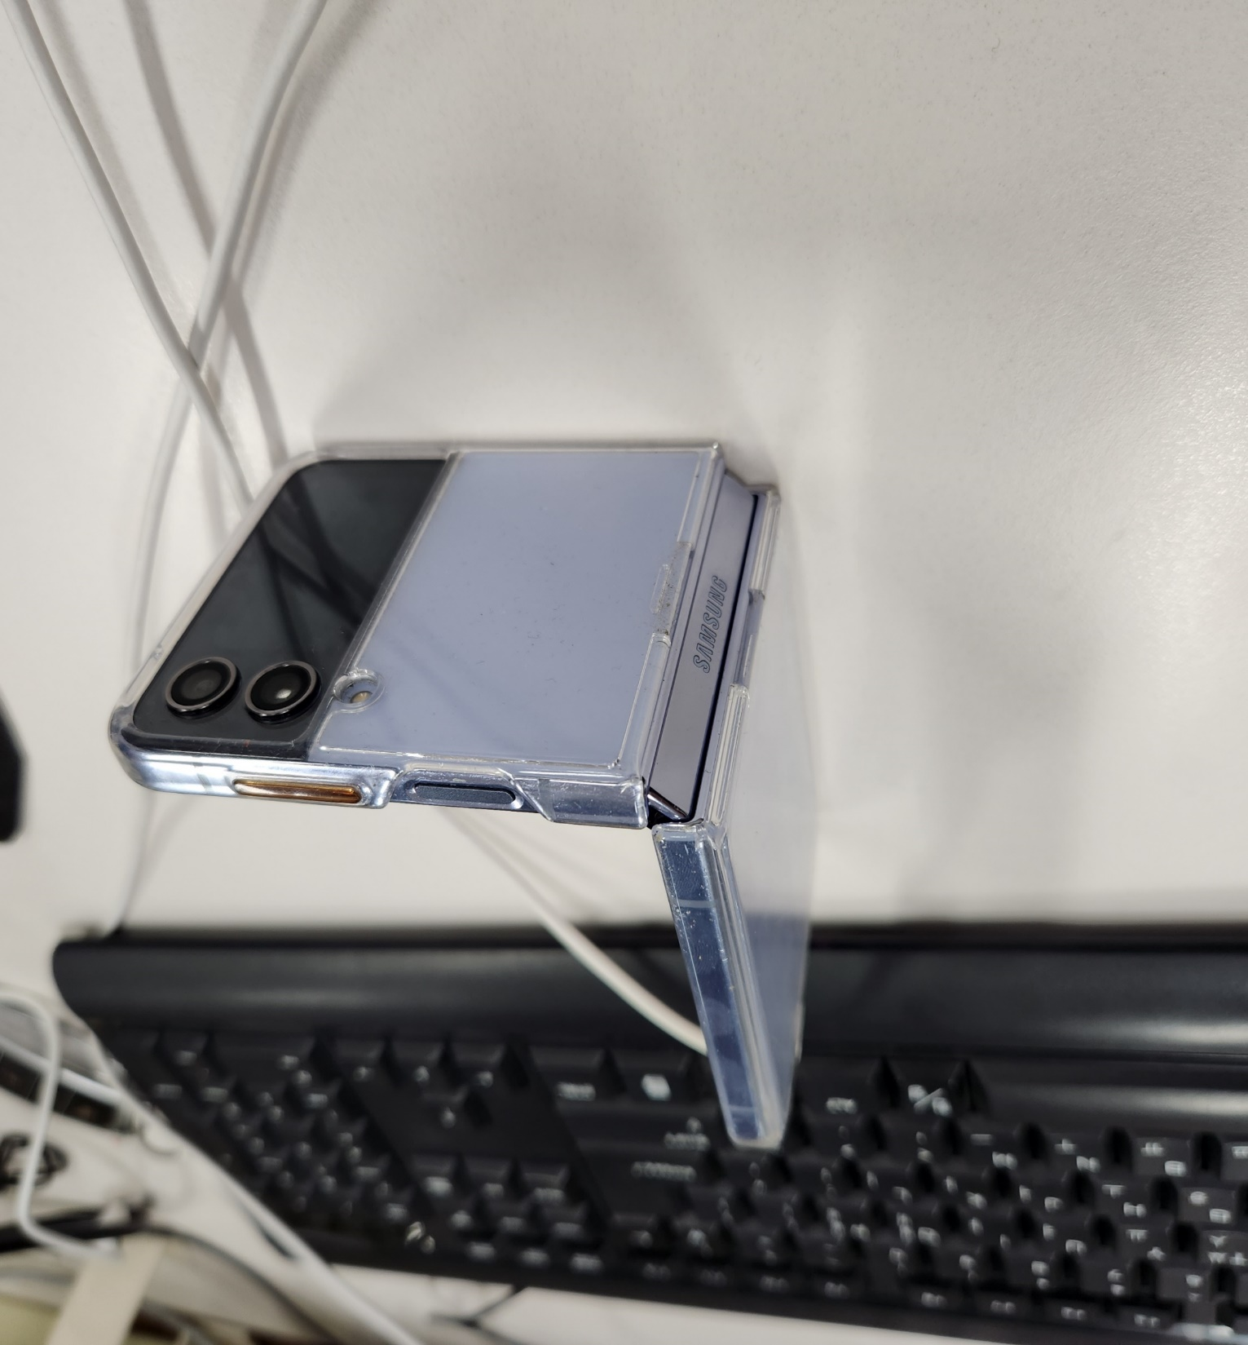
손 제스처 인식을 통하여 램프에 불 켜기

Slide 5
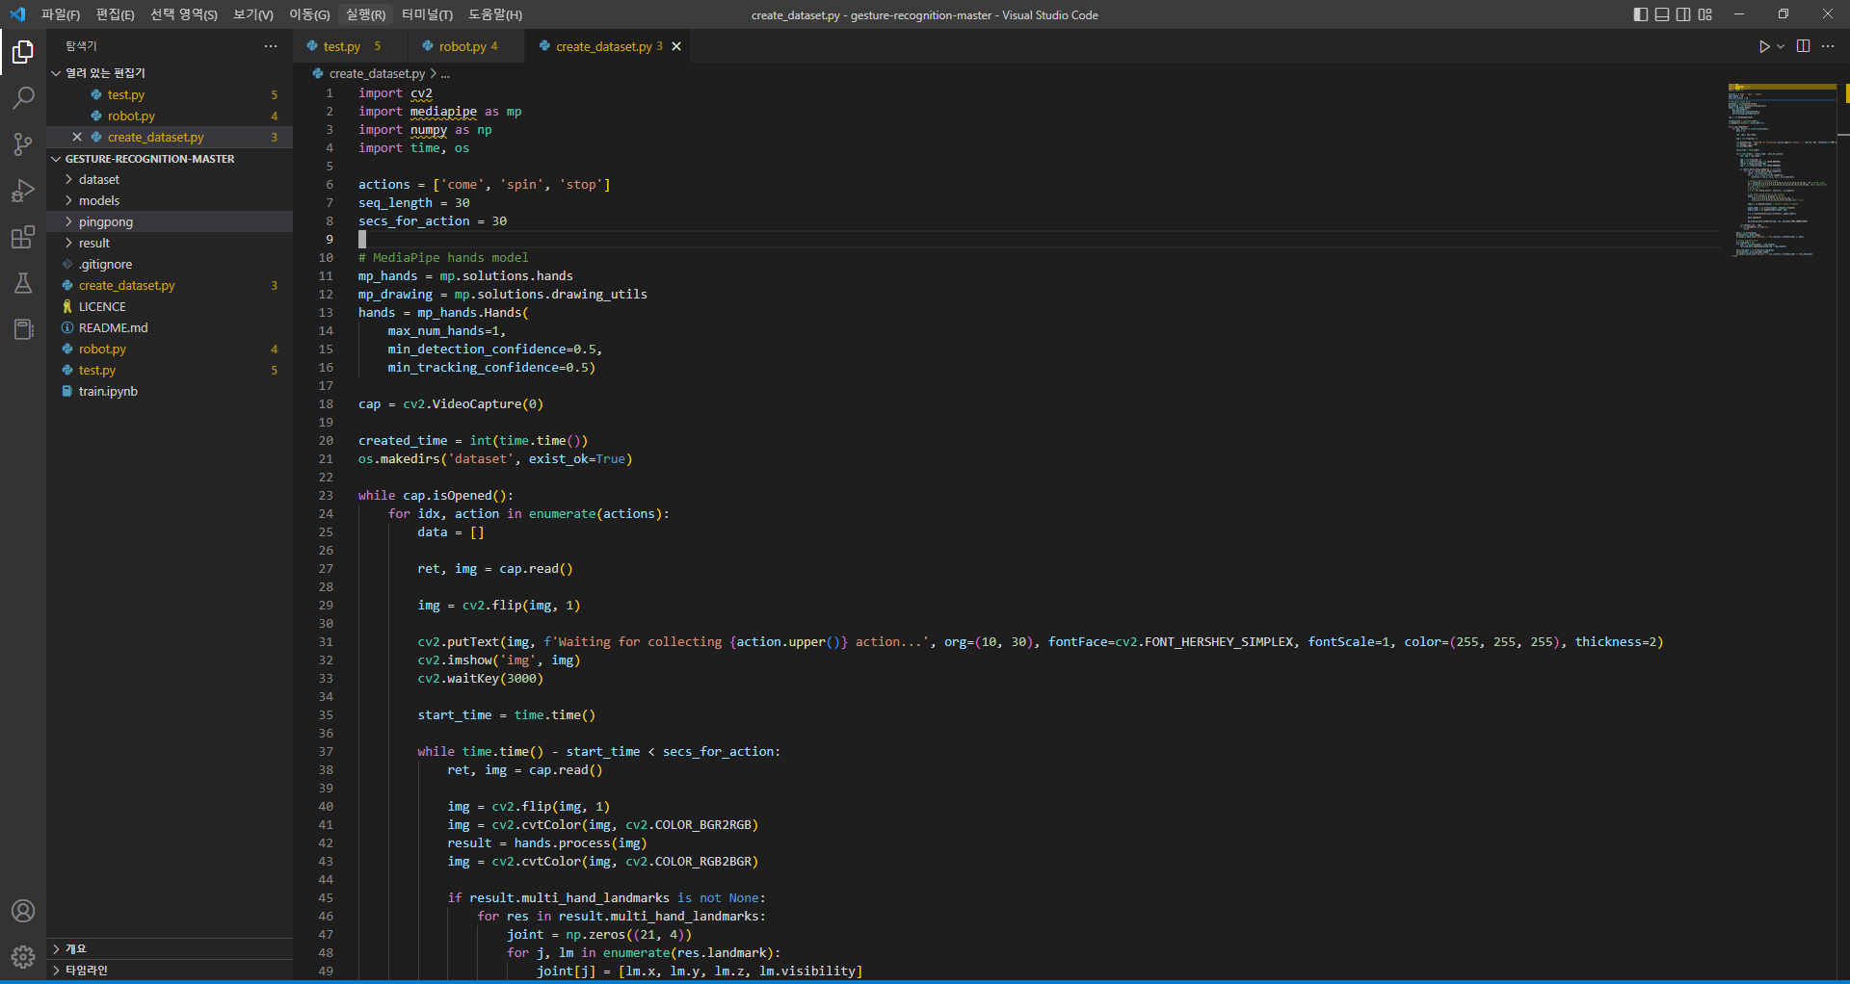
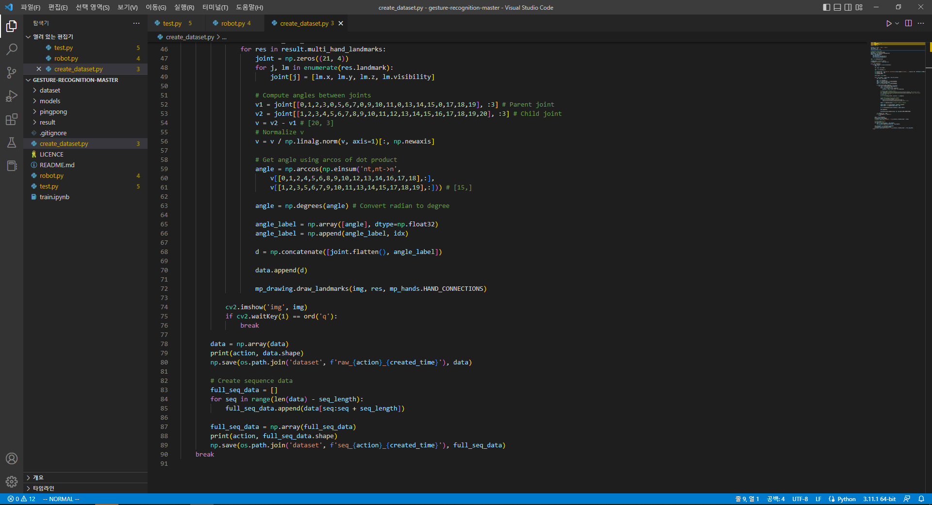
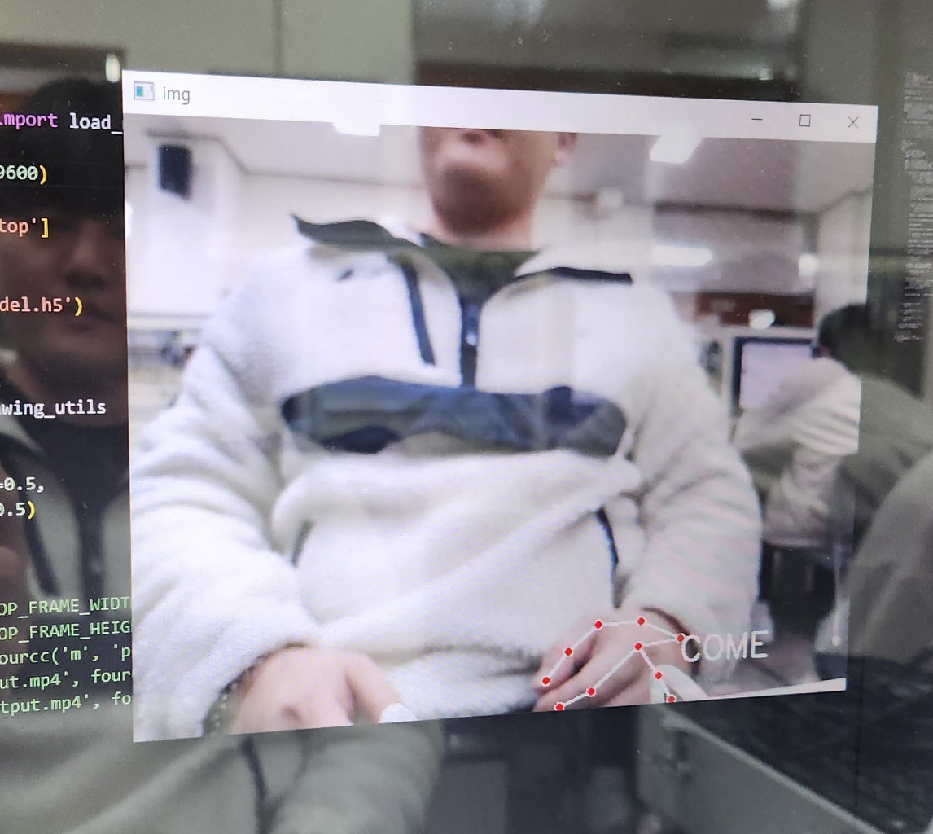

손 제스처 인식을 통하여 램프에 불 켜기
실행시 카메라

Slide 6
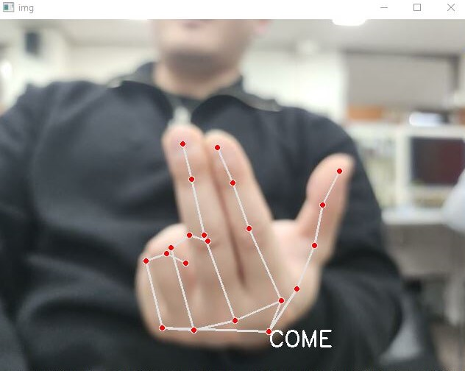
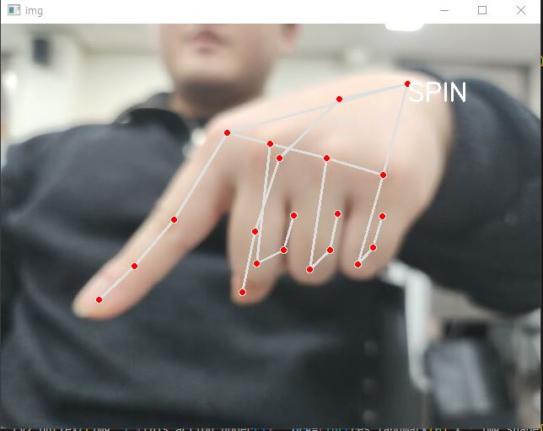
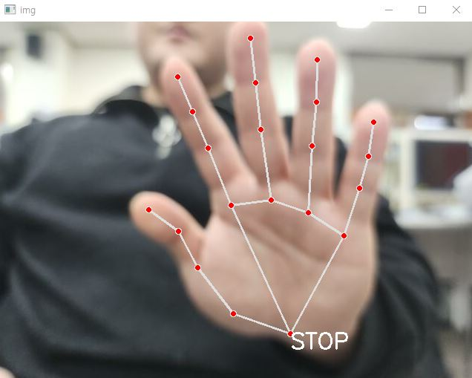
손 제스처 인식을 통하여 램프에 불 켜기
come
spin
stop

Slide 7
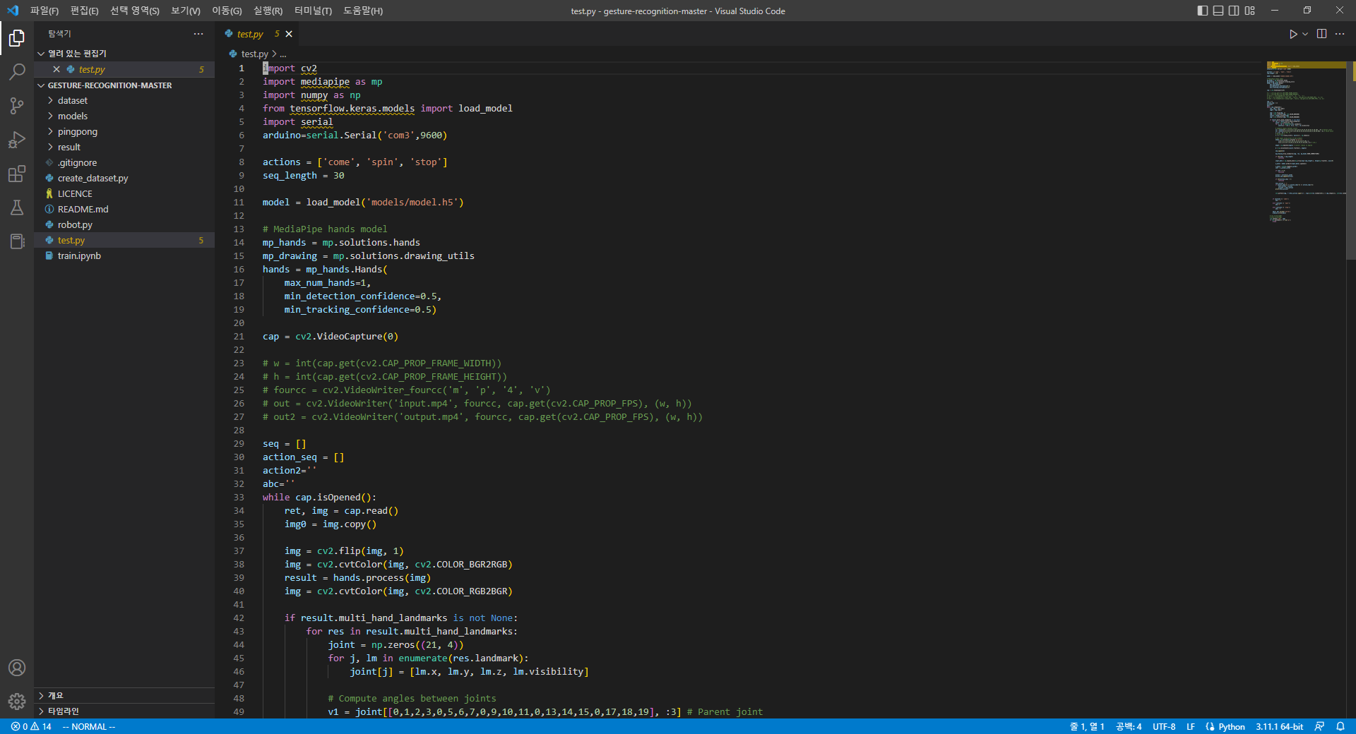
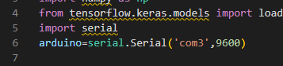
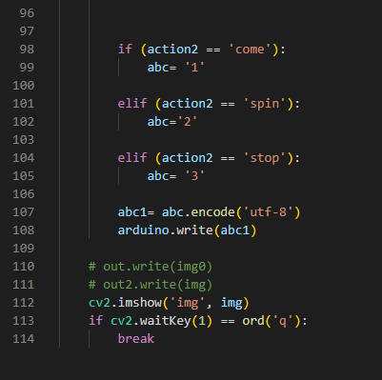
손 제스처 인식을 통하여 램프에 불 켜기

Slide 8
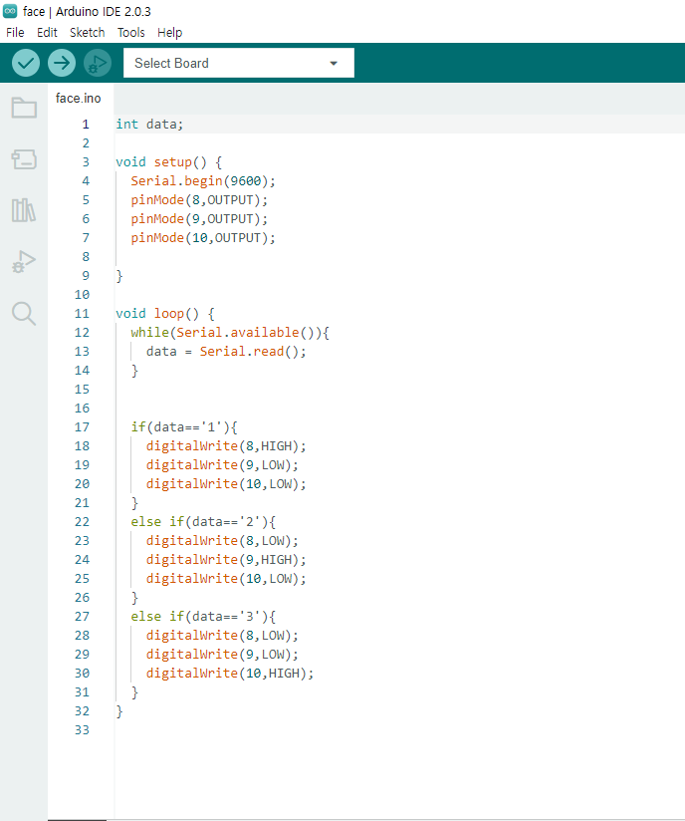
손 제스처 인식을 통하여 램프에 불 켜기

Slide 9
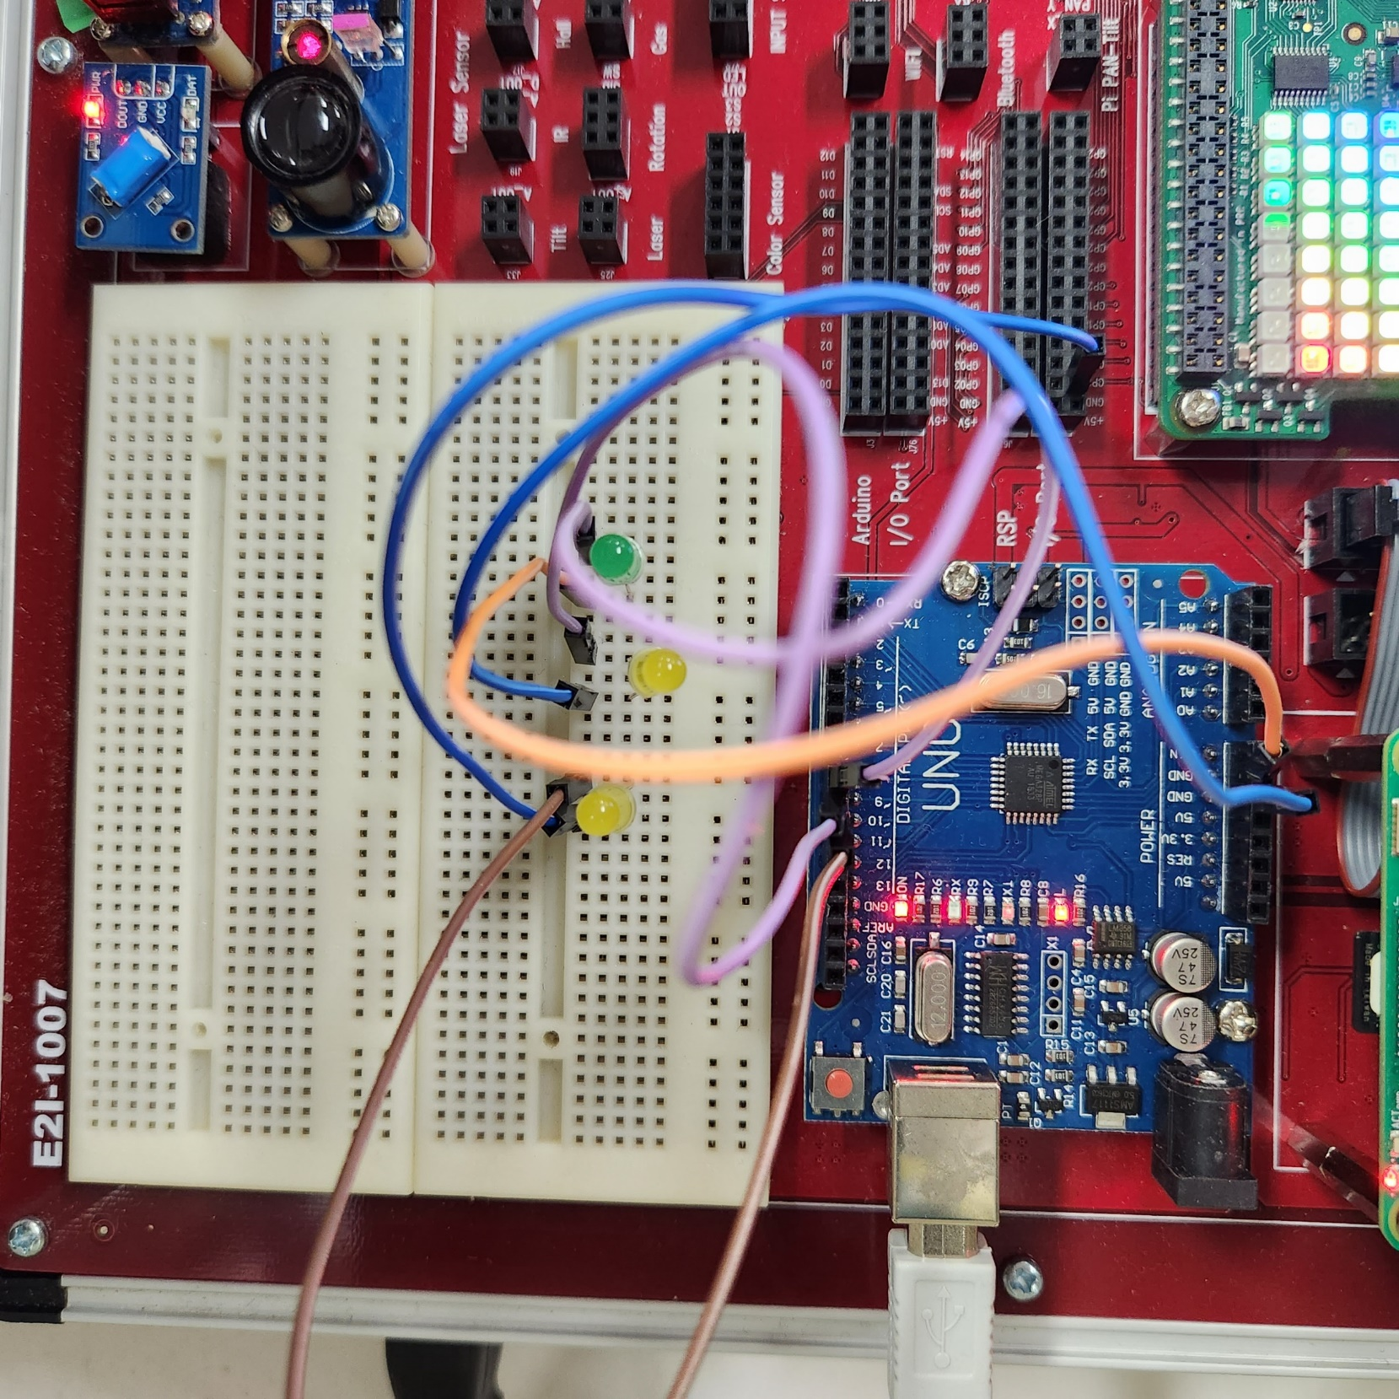
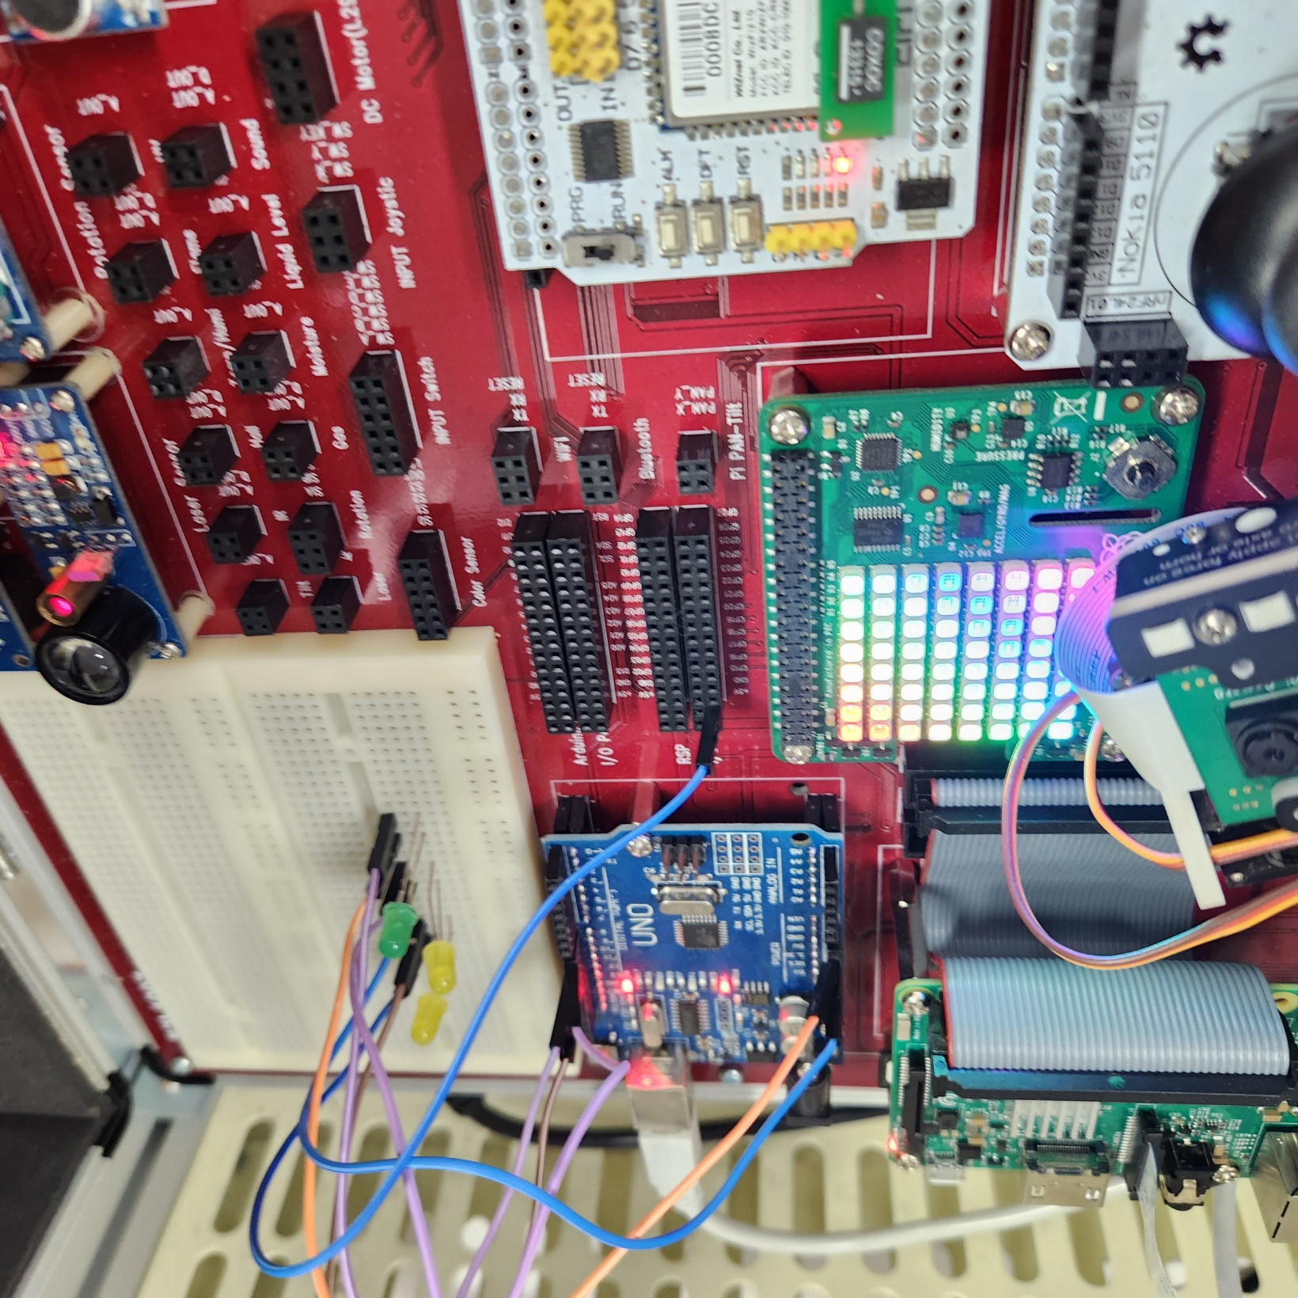
손 제스처 인식을 통하여 램프에 불 켜기
아두이노 선,램프 연결 사진1
아두이노 선,램프 연결 사진2

Slide 10
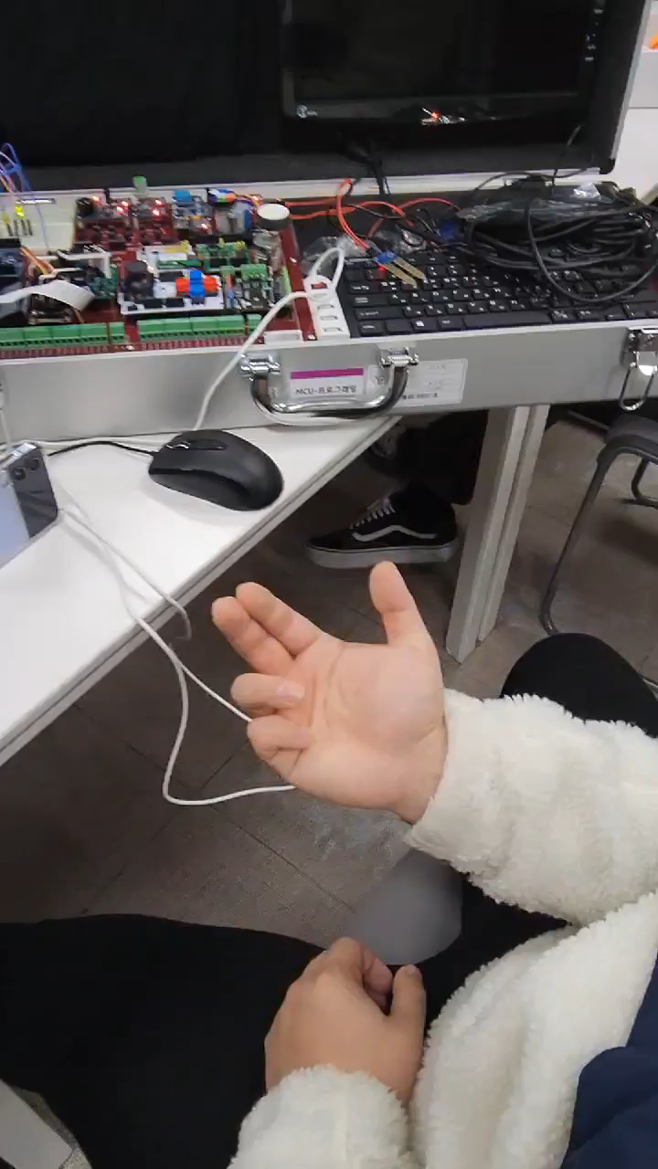
손 제스처 인식을 통하여 램프에 불 켜기
동작순서
COME → 1번 램프on
SPIN → 2번 램프on
STOP → 3번 램프on

Slide 11
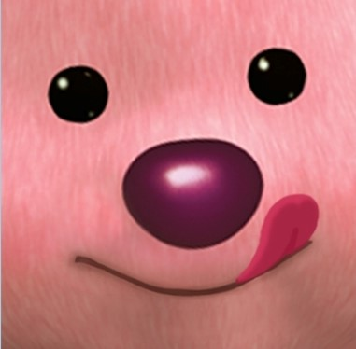
감사합니다

